Slide 1
Gezondheid & structuur
Bo1
Les 1

Slide 2
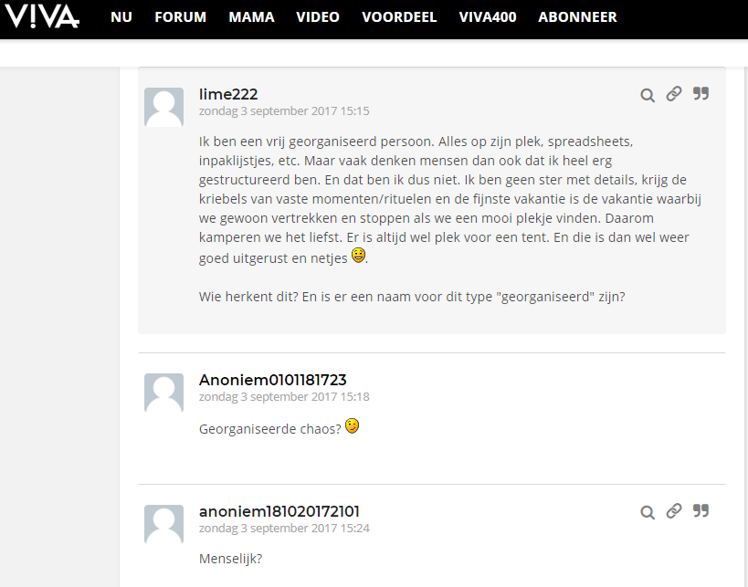

Slide 3
Thema’s
1: Gezondheidsproblemen signaleren
11: Structuur & inactiviteit begeleiden
Planning: https://maken.wikiwijs.nl/100670/Gezondheid_en_Structuur#!page-3222014

Slide 4
Doelgroepen en gezondheid/structuur
Doelgroepen inventariseren
+ mogelijke gezondheidsproblemen
Slaap-waak ritme
Voedselinname
Plannen
Dagbesteding

Slide 5
Hoe gezond en gestructureerd zijn jullie zelf?
Klas splitsen in 2 groepen
Breng de volgende dingen in kaart a.d.h.v. min 20 zelf opgestelde vragen
Slaap-waak ritme
Voedselinname
Plannen
Dagbesteding
Vragen in één vragenlijst samenvoegen en invullen met de klas
Uitkomsten bespreken

Slide 6
Vragenlijst maken
Op papier
Google formulieren

